Slide 1
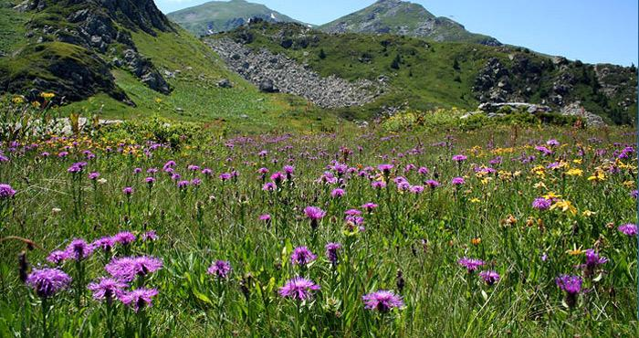
Л И В А Д А, карактеристике станишта и животне заједнице
Познавање природе

Slide 2
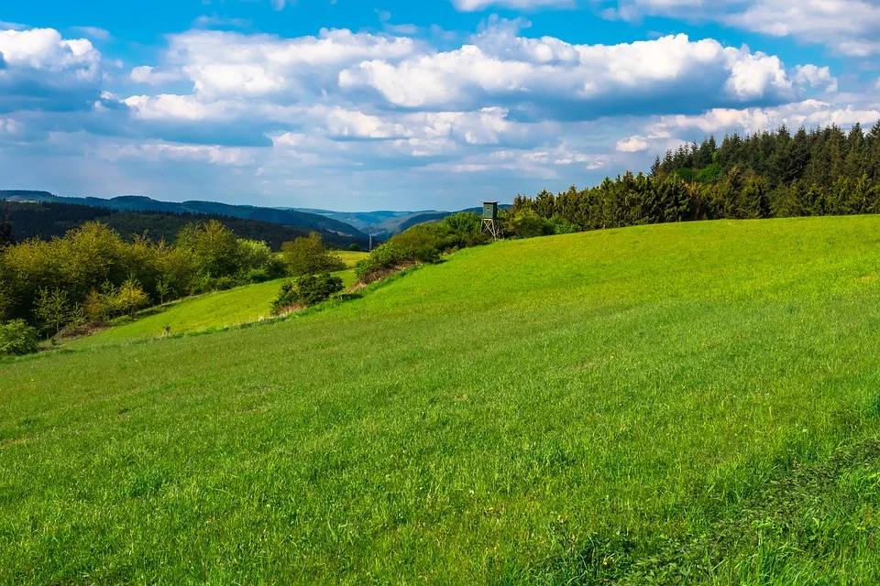
Ливада
представља заједницу
биљака, животиња и
микроорганизама
у којој највише има
зељастих биљака.

Slide 3
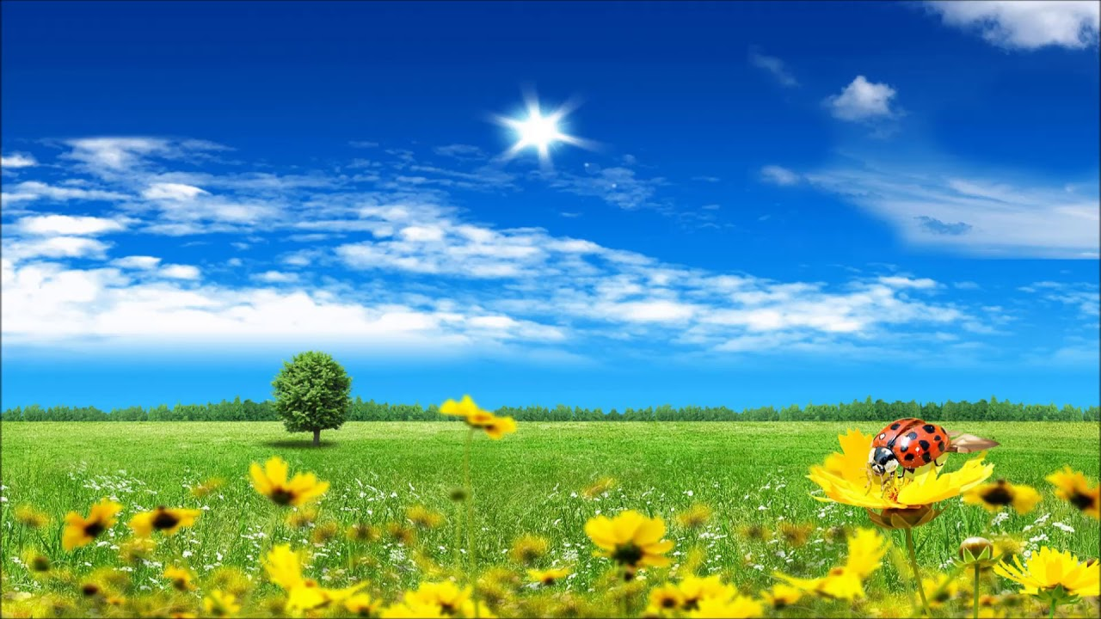
Услови живота на ливади су:
свјетлост;
топлота;
влажност;
плодно земљиште.

Slide 4
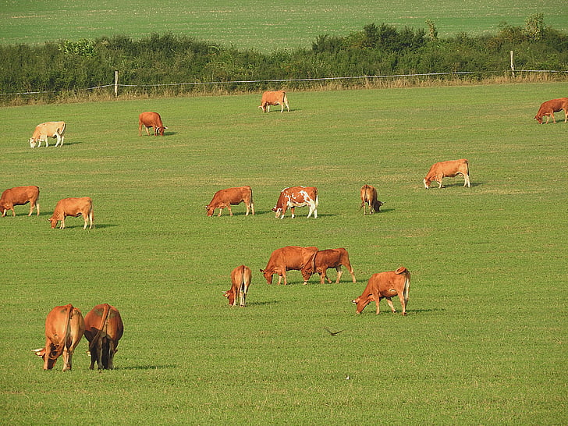
Неке ливаде човјек
не коси, већ их користи
за испашу стоке.
Таква ливада се зове
ПАШЊАК.

Slide 5
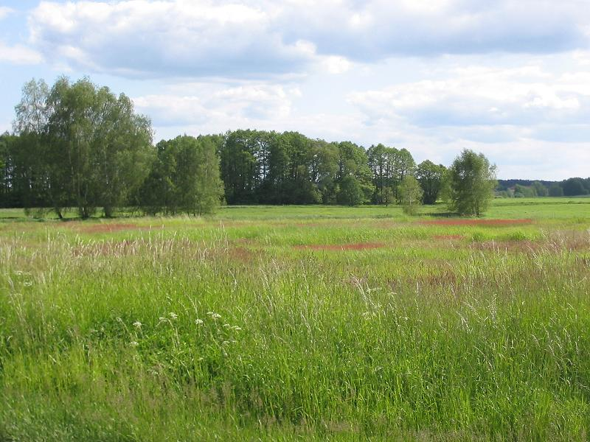
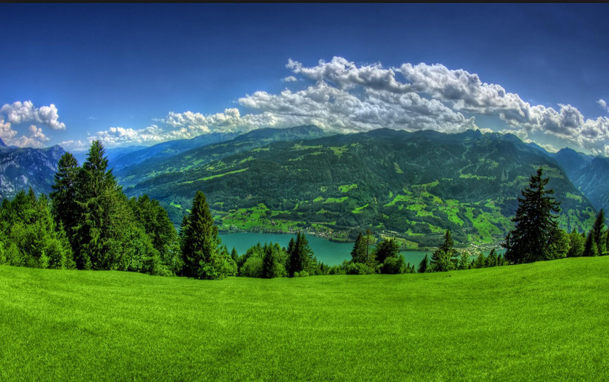
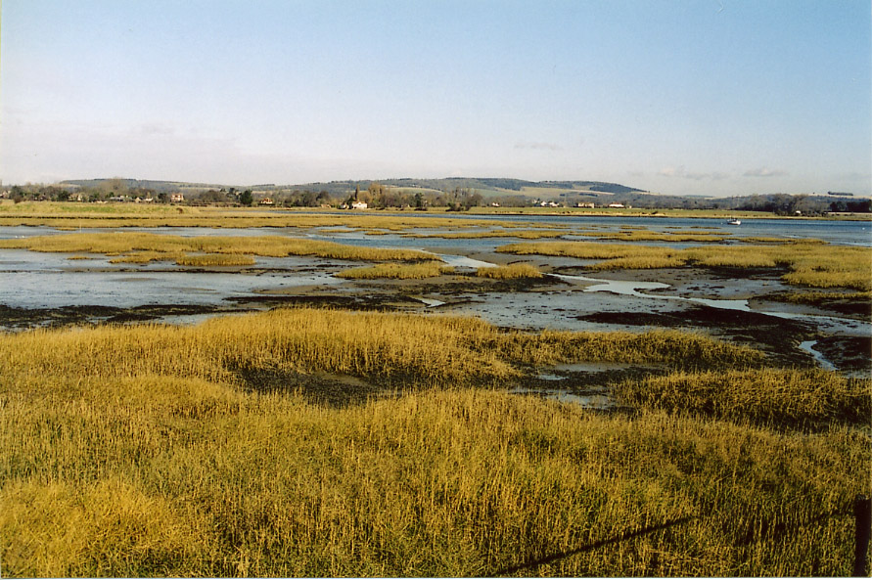
Ливаде дијелимо на:
Долинске ливаде Брдске ливаде Мочварне ливаде
- Развијају се у равницама и долинама ријека;
- Имају доста влаге, свјетлости и топлоте.
Развијају се на брдима и брежуљцима крчењем шума.
- Има много подземних вода па је влажност велика.

Slide 6
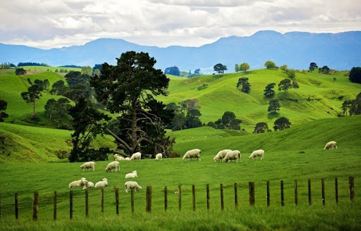
Пашњаци се налазе
у брдским и планинским
крајевима.
Трава је нижа од ливадске.

Slide 7
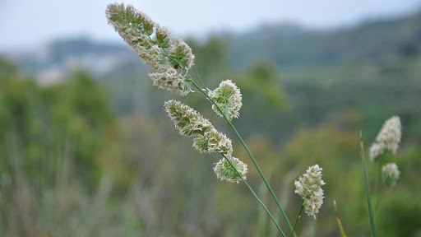
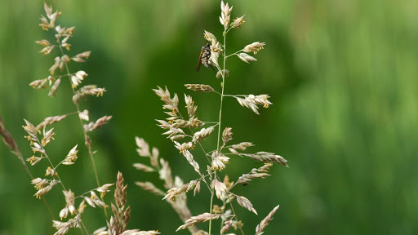
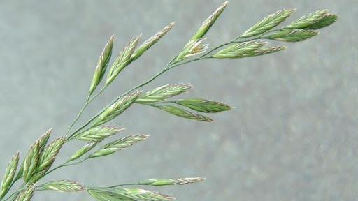
На ливади има највише зељастих биљака.
јежевица
ливадарка
вијук

Slide 8
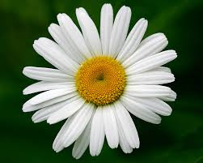
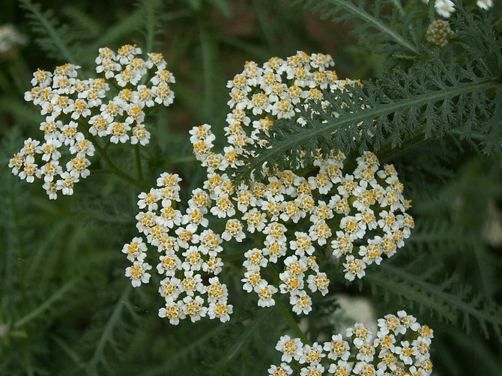
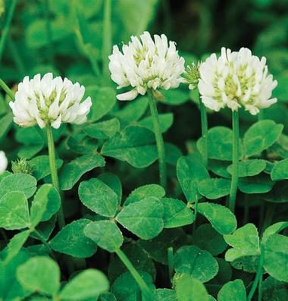
Најпознатије биљке цвјетнице су:
бијела
рада
дјетелина
хајдучка трава

Slide 9
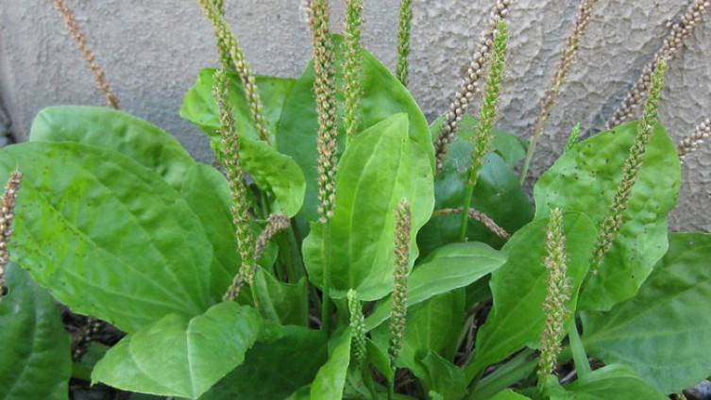
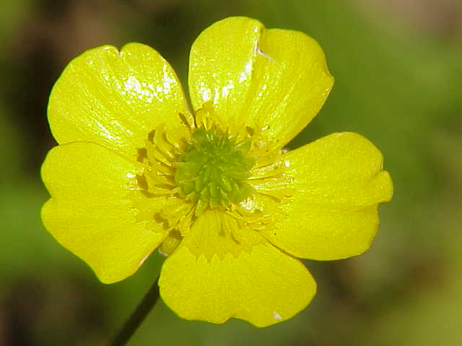
Биљке цвјетнице
боквица
маслачак
љутић

Slide 10
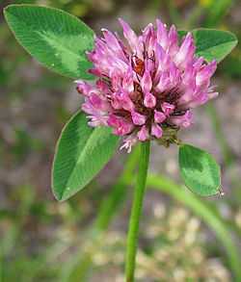
Дјетелину и луцерку човјек гаји као КРМНО БИЉЕ.

Slide 11
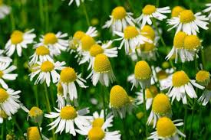
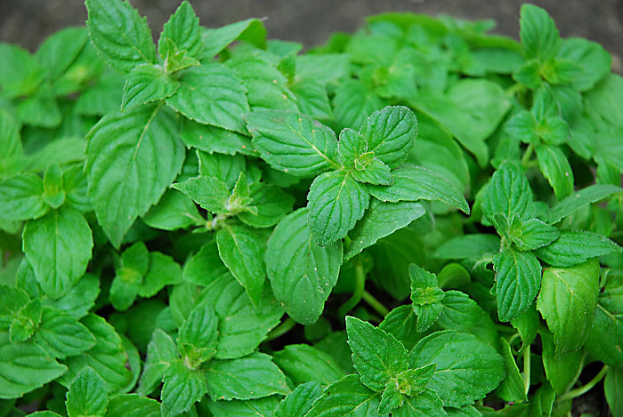
На ливади расту многе ЉЕКОВИТЕ БИЉКЕ.
камилица
нана или мента

Slide 12
Љековите биљке
мајчина душица
хајдучка трава или куница

Slide 13
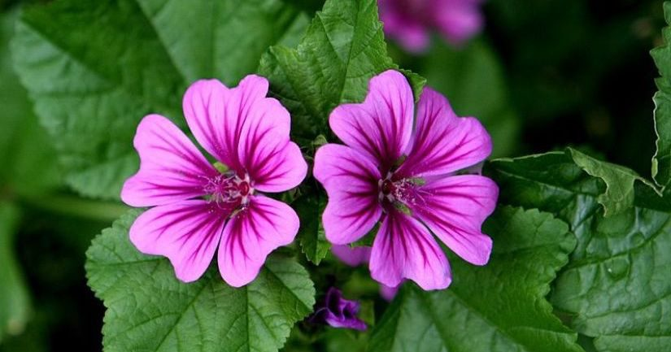
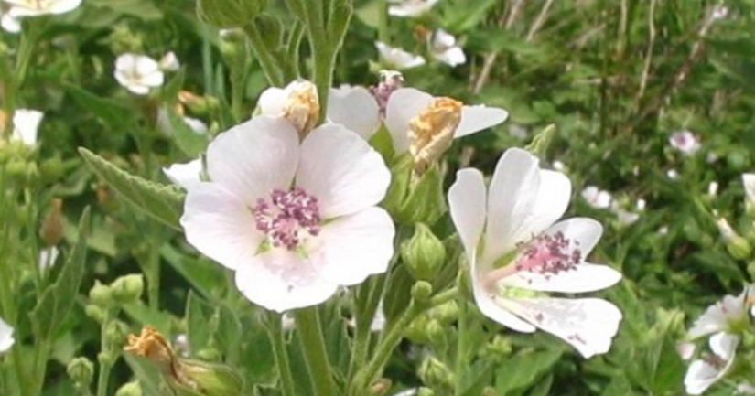
Љековите биљке
жалфија или кадуља
црни и бијели сљез

Slide 14
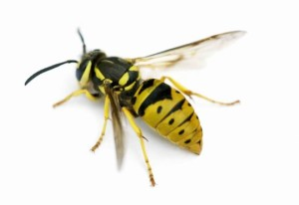
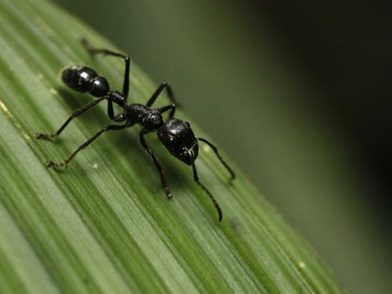
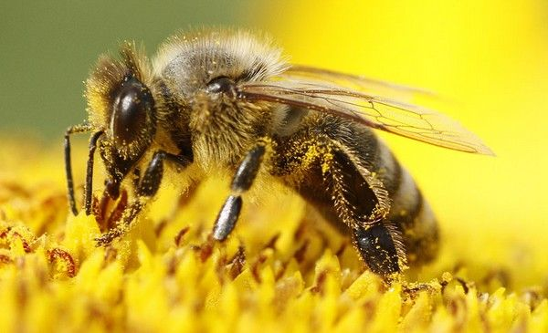
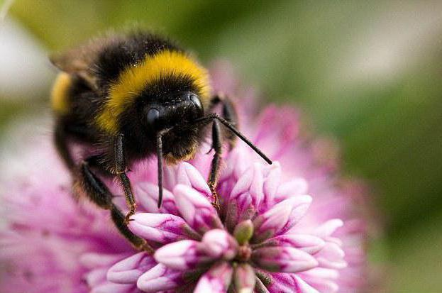
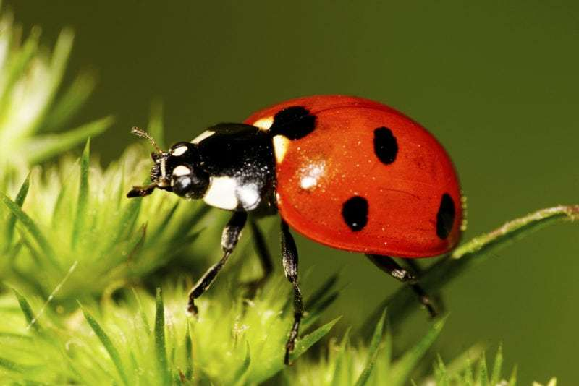
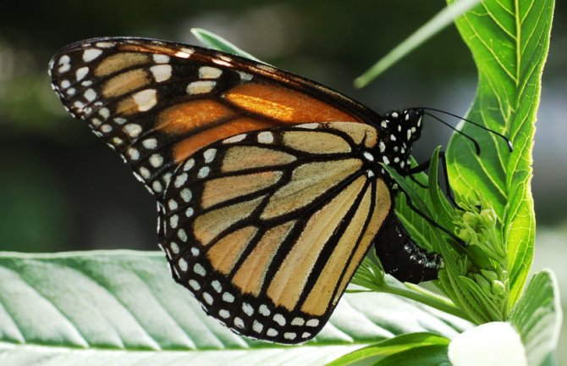
Животињски свијет ливаде је веома богат.
Инсекти
пчела
оса
мрав
бумбар
бубамара
лептир

Slide 15
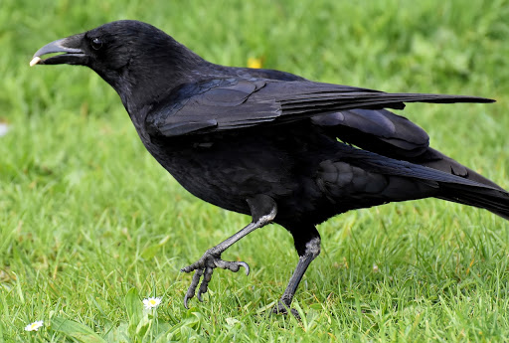
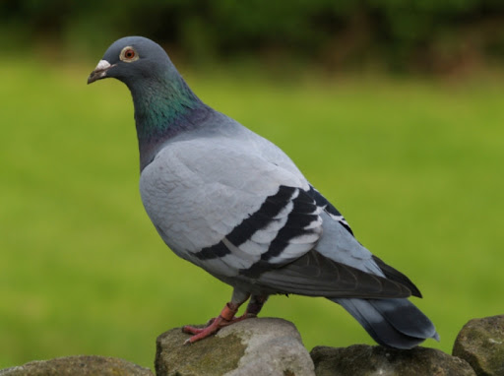
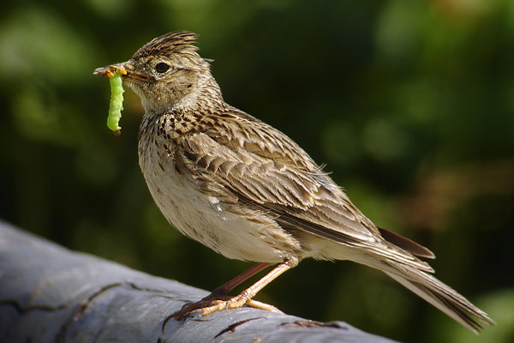
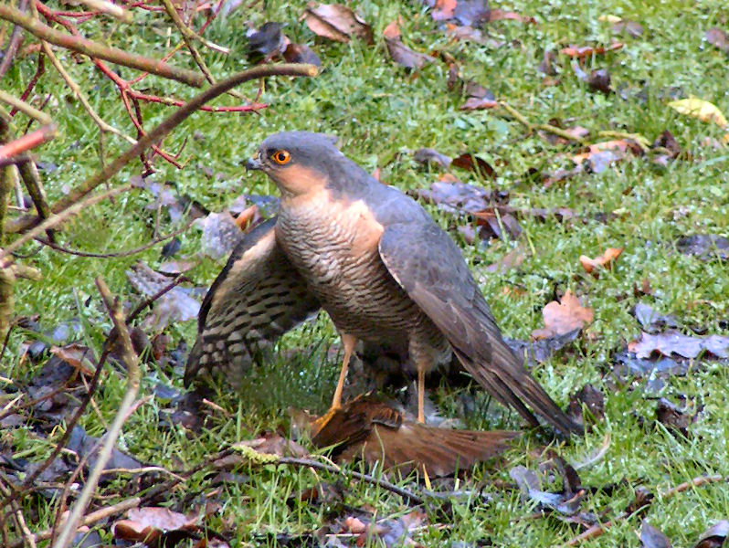
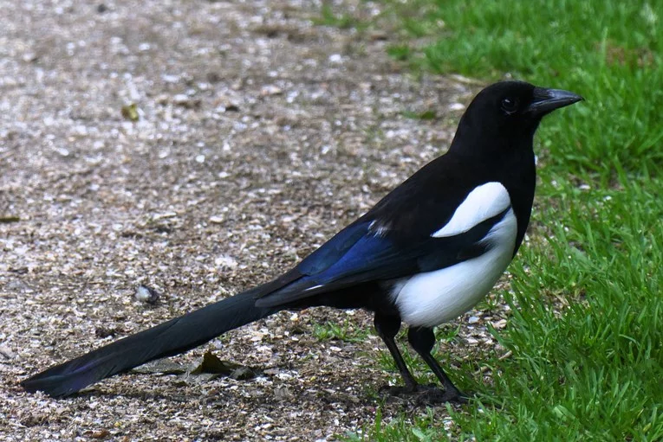
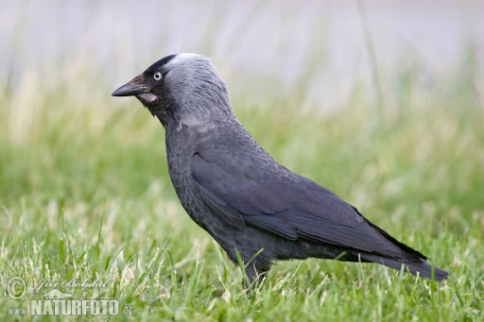
П т и ц е
врана
голуб
пољска шева
кобац
сврака
чавка

Slide 16
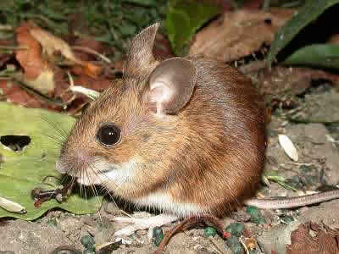
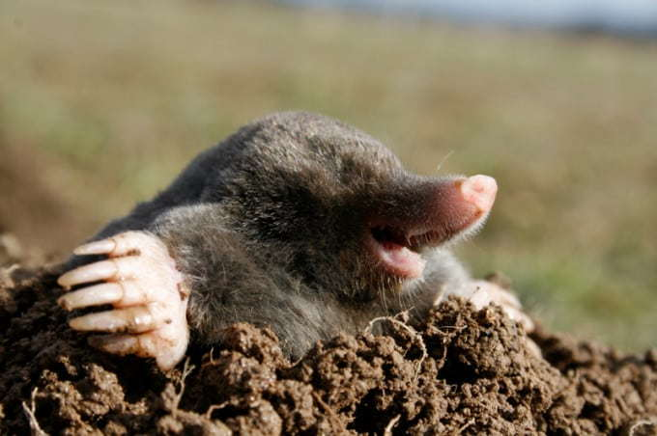
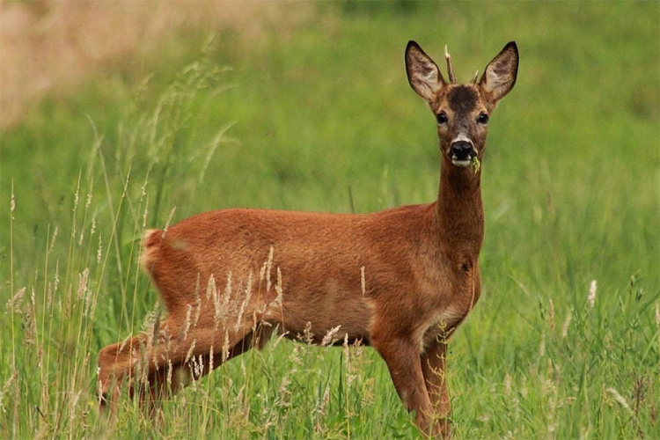
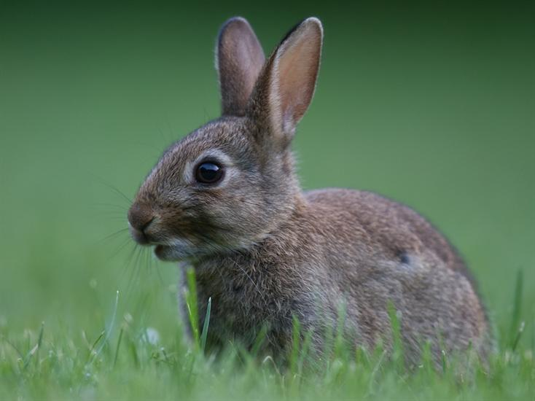
пољски миш хрчак кртица
срна
зец

Slide 17
Биљке и животиње на ливади зависе једни од других.
Биљке на ливади имају пуно свјетлости, топлоте и влаге за раст.
Животиње се хране биљкама.
Пчеле и бумбари сакупљају полен и опрашују биљке.
Мрави на ливади праве мравињаке и хране се дијеловима биљака.
Птице једу зрневље, сјеменке, инсекте, мишеве.
СВИ ОБРАЗУЈУ ЛАНАЦ ИСХРАНЕ.

Slide 18
Задаци за самосталан рад:
1. Шта је ливада?
2. Какве ливаде разликујемо?
3. Шта је пашњак?
4. Наведи називе пет биљака које расту на ливади!
5. Наведи љековите биљке!
6. Који инсекти живе на ливади?
7. Објасни како су повезани нежива природа, биљке и животиње ливаде!
8. Објасни користи ливадских биљака за човјека!

